Slide 1

Excel的自然语言访问接口设计与实现
王鹏-2021011268-大数据2101
王帅-2021011265-大数据2101
秦昊然-2021011264-大数据2101
高凌屹-2021011263-大数据2101
张宇鑫-2021011255-大数据2101

Slide 2

目录
content
01
项目介绍
02
项目成员与人员分工
03
项目信息

Slide 3
01
项目介绍

Slide 4

01
项目介绍
设计与实现字处理文档的自然语言访问接口(段落、标题、图题、表题，表格)
（1）在文档检索等应用中，我们往往需要通过人机友好的方式获取文档中的各排版元素的内容。 例如：“请告诉我某个电子表格文件中有几个sheet??”,“某个电子表格文件中第2个 sheet 的名字是什么？”，“某个电子表格文件中有没有图表？”
（2）在不使用Office软件打开文字处理文档的情况下，机器能够通过分析文档回答类似上述的问题。

Slide 5
02
项目许可证与人员分工

Slide 6

02
项目许可证
MIT
许可证的授权较宽松，更利于项目的传播与发展。

Slide 7
02
人员分工
指导教师
李宁老师
02
王帅
代码开发
（判断表格是否存在照片）
张宇鑫
04
代码开发
（统计表格中存在了多少照片）
01
05
03
王鹏
高凌屹
秦昊然
项目文档和项目发布+代码开发
(统计sheet数，行数，读取表格信息)
PPT撰写
代码开发
（读取照片）

Slide 8
03
项目信息

Slide 9
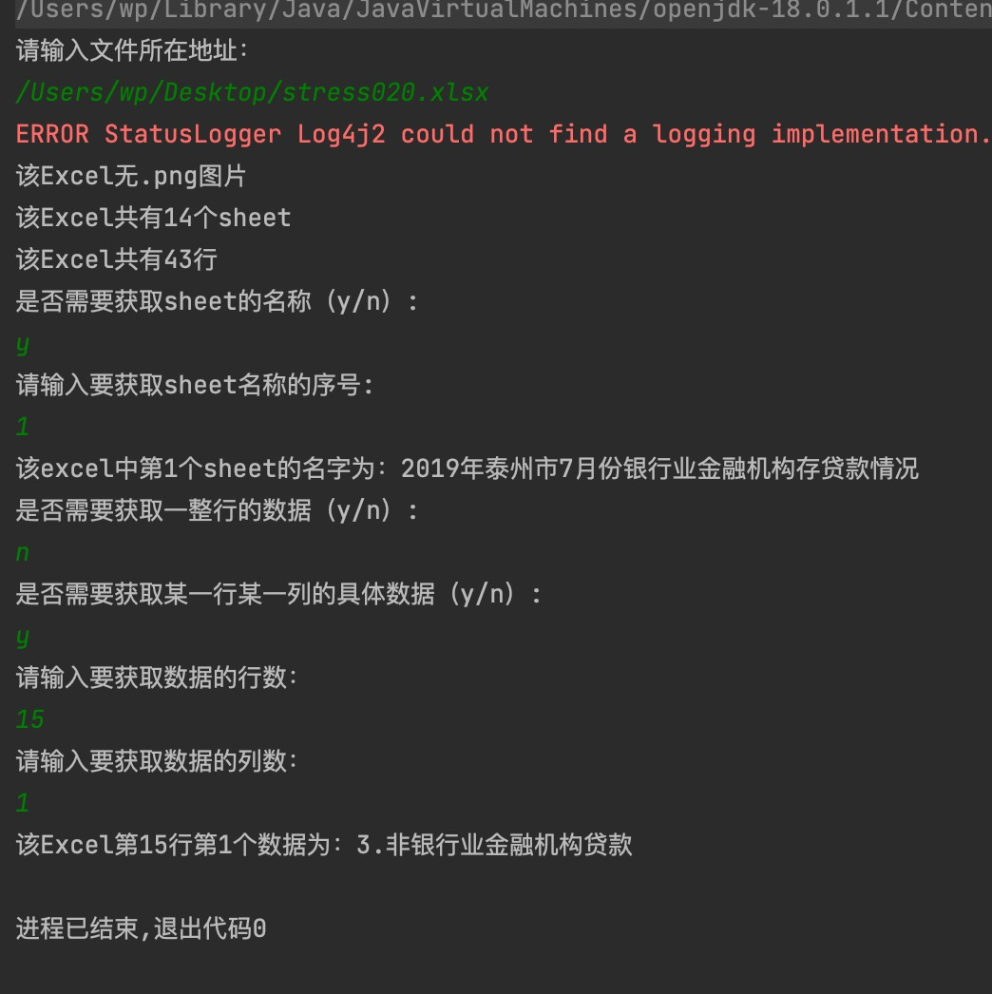
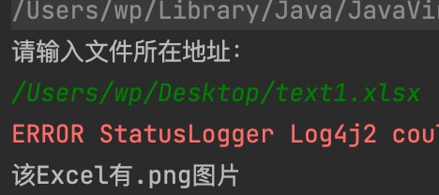
03
项目功能
1.统计sheet个数
2.统计表格的行数
3.判断表格内是否存在图片
4.输出选择的sheet名称
5.输出这选行的全部数据
6.输出选择行列的具体数据

Slide 10
03
项目信息
代码库
文档
https://github.com/Bistu-OSSDT-2022/9-lin-wangp
https://github.com/Bistu-OSSDT-2022/9-lin-wangp
网站
WIKI
www.github.com
https://github.com/Bistu-OSSDT-2022/9-lin-wangp/wiki

Slide 11
THANKS

